Slide 1


Мастер класс открытого урока физической культуры по теме
«Техника метания гранаты»

Slide 2


Учебная дисциплина | ОБП.09 Физическая культура
Дата урока | 24.09.2024г
№ группы, профессия/специальность обучающихся | 40.02.02 Правоохранительная деятельность
Раздел/тема Программы | Легкая атлетика/Имитация выполнения техники метания гранаты
Тема учебного занятия | Техника выполнения метания гранаты
Цели учебного занятия | Обучающая: Изучает технику выполнения метания гранаты
 | Развивающая: Развитие скоростно-силовых качеств и координации движений
 | Воспитательная: - воспитывать у учащихся дисциплину, целеустремленность, чувство коллективизма; - воспитывать умение работать в команде; - воспитывать нравственные и волевые качества; - содействовать развитию психических и индивидуальных свойств личности.
Тип учебного занятия | Комбинированный
Технологии, методы, приёмы обучения | Строго регламентированного упражнения – выполнение имитации техники метания снаряда.
Формы организации деятельности обучающихся | Индивидуальная, групповая
Основные понятия, термины | Метание снаряда
Оснащение учебного занятия | Спортивный стадион, фишки, свисток, учебные гранаты.

Slide 3
Метание Гранаты
Легкая Атлетика
Цель-Развитие выносливости, ловкости, координации.
Техника выполнения метания снаряда
Студенты, научившись правильной техники достигнут цели урока
Разминка
важная часть урока, чтобы размять суставы
Спец беговые упражнения
Нужно для разогрева мышц, чтобы при нагрузки не получить травму

Slide 4
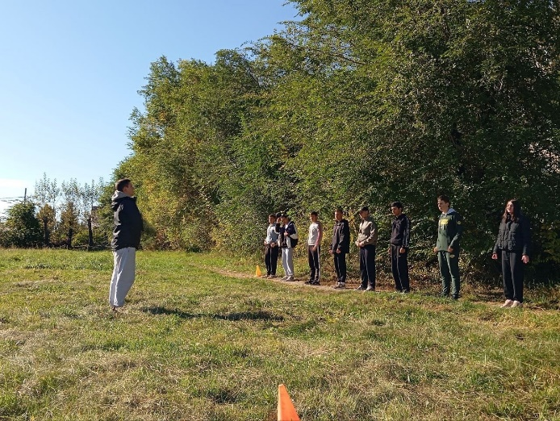
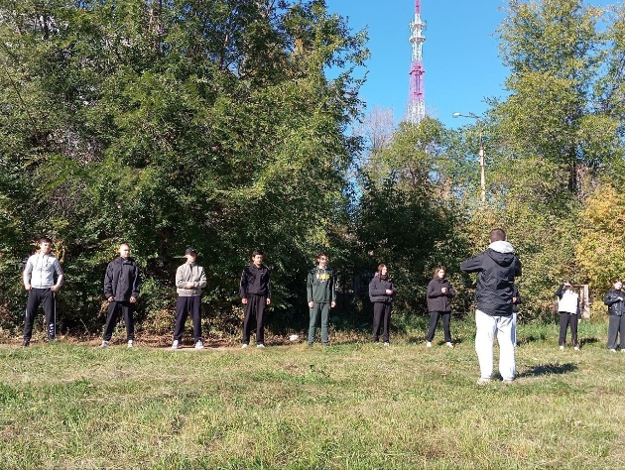
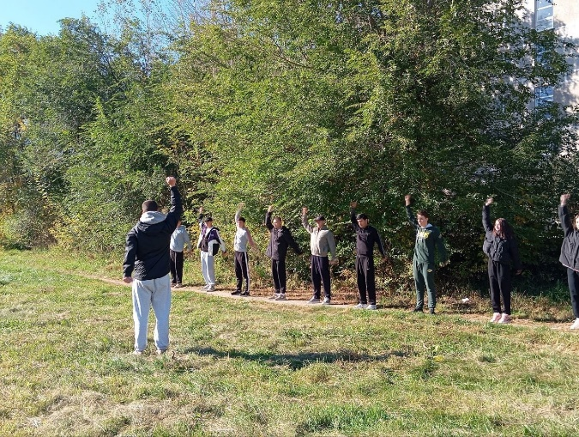
Разминка

Slide 5
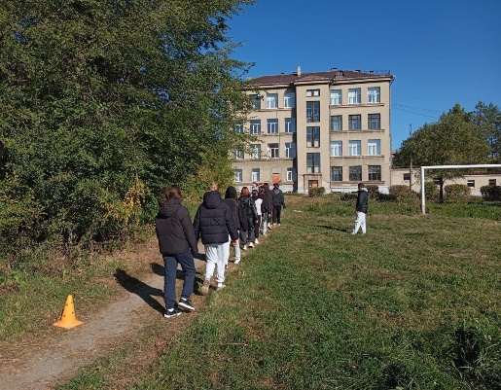
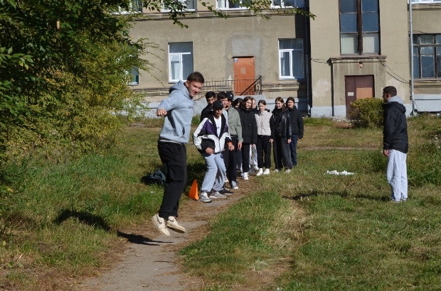
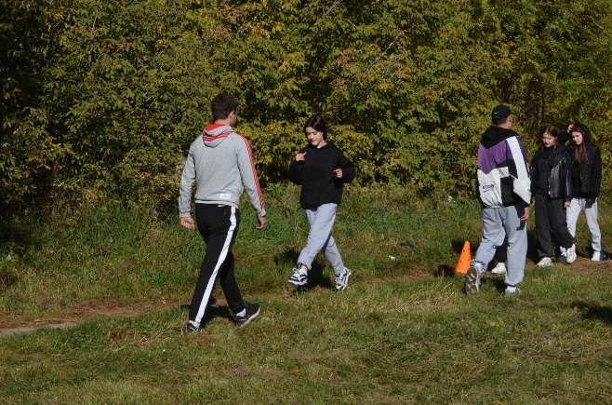
Специальные беговые

Slide 6
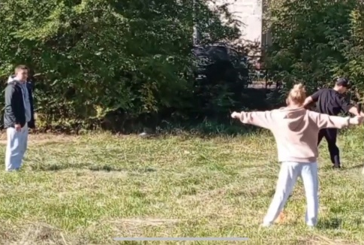
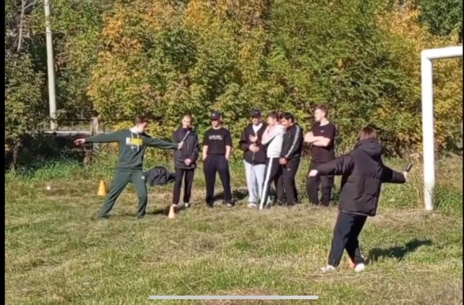
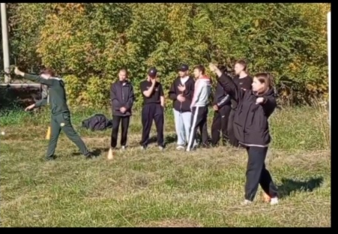
Техника метания гранаты

Slide 7
Выводы
Обучающиеся изучили технику метания гранаты
С помощью специальных- беговых упражнений,работали над развитием скоростно-силовых качеств
Показали уменее :
- к дисциплинированности
- целиустремленности
- уменее работать в команде

Slide 8



